Slide 1
Plataformas e Avaliações da pesquisa e pós graduação
Pesquisa em ensino de química e de ciências I 2018
Profa. Joana andrade

Slide 2
CAPES Coordenação de Aperfeiçoamento de Pessoal de Nível Superior
AGENCIA DE FORMENTO... MAS NÃO SÓ...
ENSINO SUPERIOR (desde 1951)
ENSINO BÁSICO (desde 2007)
Acesso e divulgação da produção científica do/no Brasil
Avalia e Classifica: LIVROS, PERIÓDICOS, PROGRAMAS DE PÓS GRADUAÇÃO
Oferece: CURSOS DE FORMAÇÃO DE PROFESSORES, GRADUAÇÃO E PÓS LATO SENSU.
Base de dados: TESES, DISSERTAÇÕES, PERIÓDICOS, VIDEOS, MATERIAIS DIDÁTICOS
GeoCAPES: ESTAÍTICAS https://geocapes.capes.gov.br/geocapes/

Slide 3
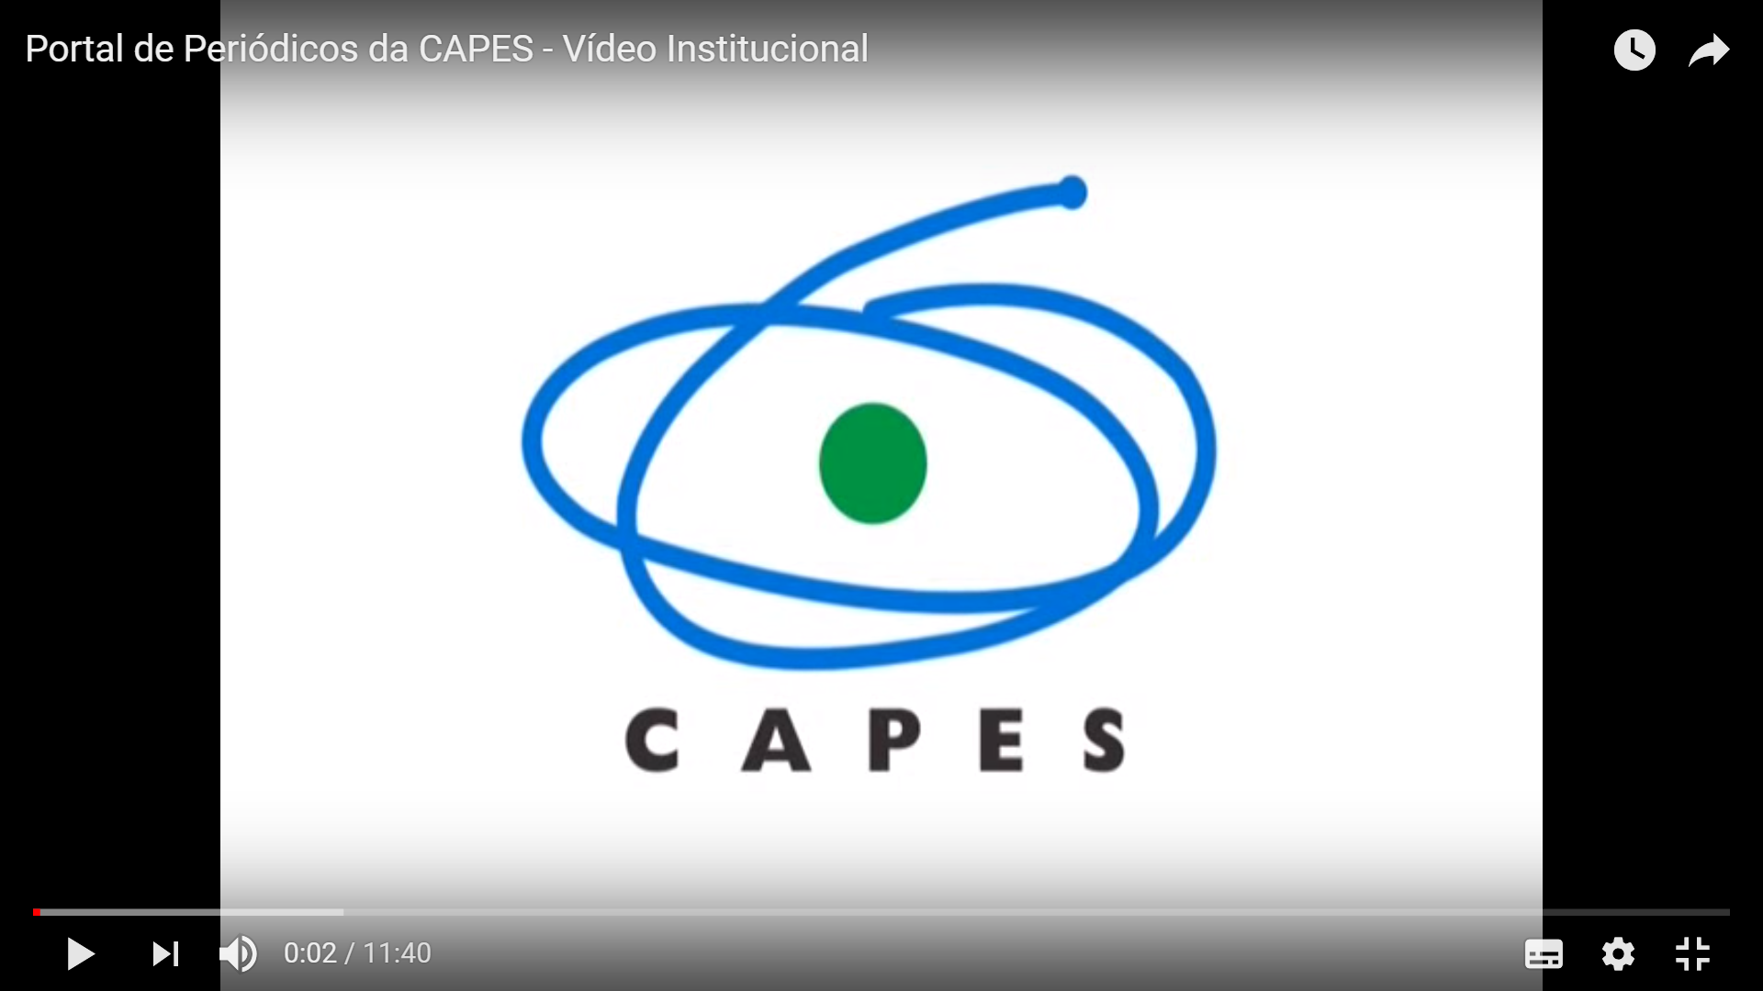
https://www.youtube.com/watch?v=zlRTtdGSU-g

Slide 4
Avaliação de programas de pós graduação 2017
http://www.capes.gov.br/sala-de-imprensa/noticias/8691-capes-divulga-resultado-final-da-avaliacao-quadrienal-2017

Slide 5
Estratos: A1, A2, B1, B2, B3, B4 e B5.
Há ainda um estrato C, destinado a publicações que não constituem periódicos científicos ou não atendem aos critérios mínimos estabelecidos em cada área para ser classificado.
https://sucupira.capes.gov.br/sucupira/public/consultas/coleta/veiculoPublicacaoQualis/listaConsultaGeralPeriodicos.jsf

Slide 6
http://lattes.cnpq.br/
https://freire.capes.gov.br/sobre-plataforma
http://www.capes.gov.br/avaliacao/plataforma-sucupira

Slide 7
É um sistema disponibilizado pela Capes com a finalidade de constituir uma base de dados para abrigar currículos de professores, pesquisadores, estudantes e gestores.
Permite à Capes realizar a gestão da demanda por formação inicial e continuada de professores da educação básica e o acompanhamento dos programas e ações que tenham professores e escolas das redes de ensino.
As redes de ensino têm acesso aos dados e informações sobre os profissionais do magistério, com o intuito de facilitar o planejamento e a elaboração de políticas locais de formação inicial e continuada para esses profissionais.
Os profissionais do magistério da educação básica podem socializar suas produções técnicas e acadêmicas, fomentando a visibilidade desses profissionais e sua conexão com a comunidade acadêmica
e os gestores de políticas educacionais.

Slide 8
Vamos aparecer no Mapa??
Preencher Plataforma Lattes
Preencher Plataforma Freire
https://wwws.cnpq.br/cvlattesweb/pkg_cv_estr.inicio
https://freire.capes.gov.br/sobre-plataforma

